Slide 1
博物馆故事汇
第14讲
李浩

Slide 2
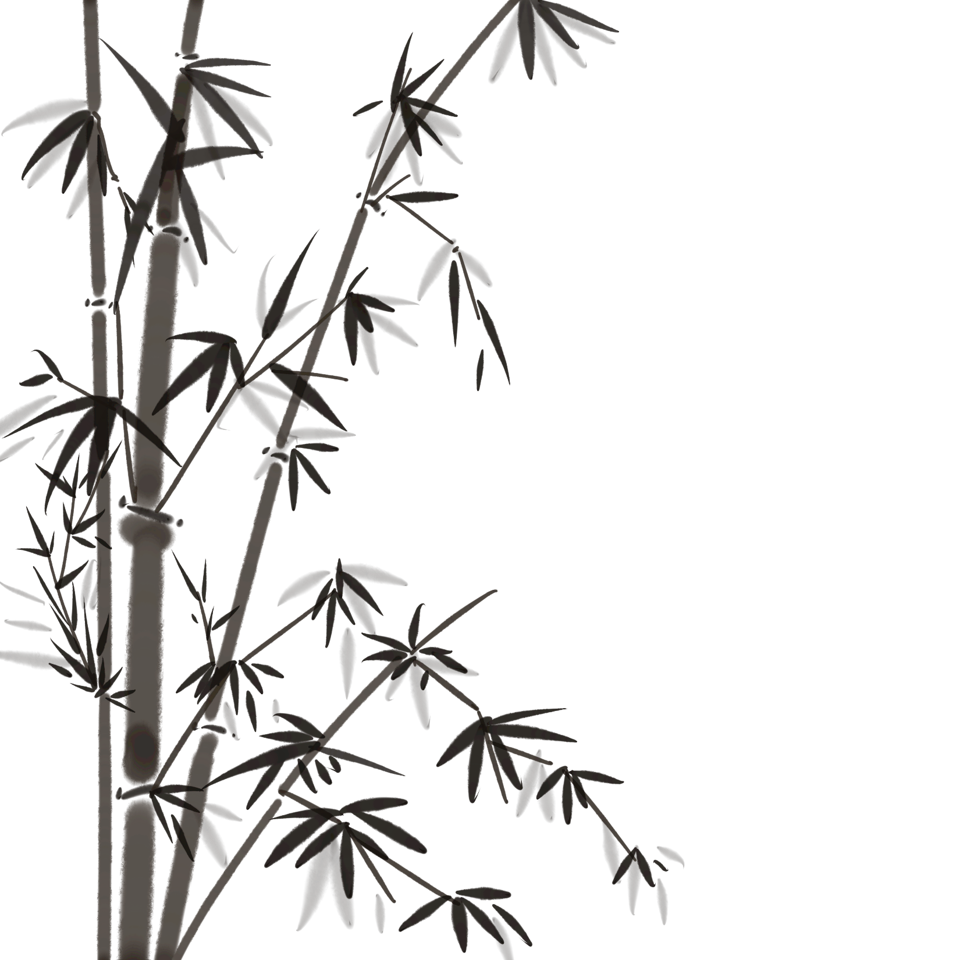
壹
贰
叁
王献之
金蝉脱壳
玉琀蝉

Slide 3
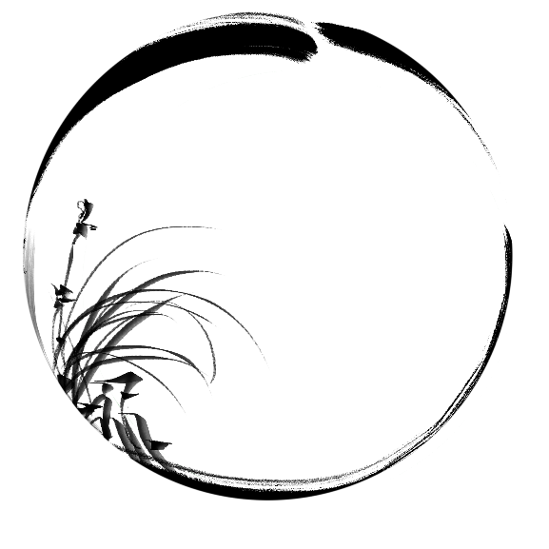
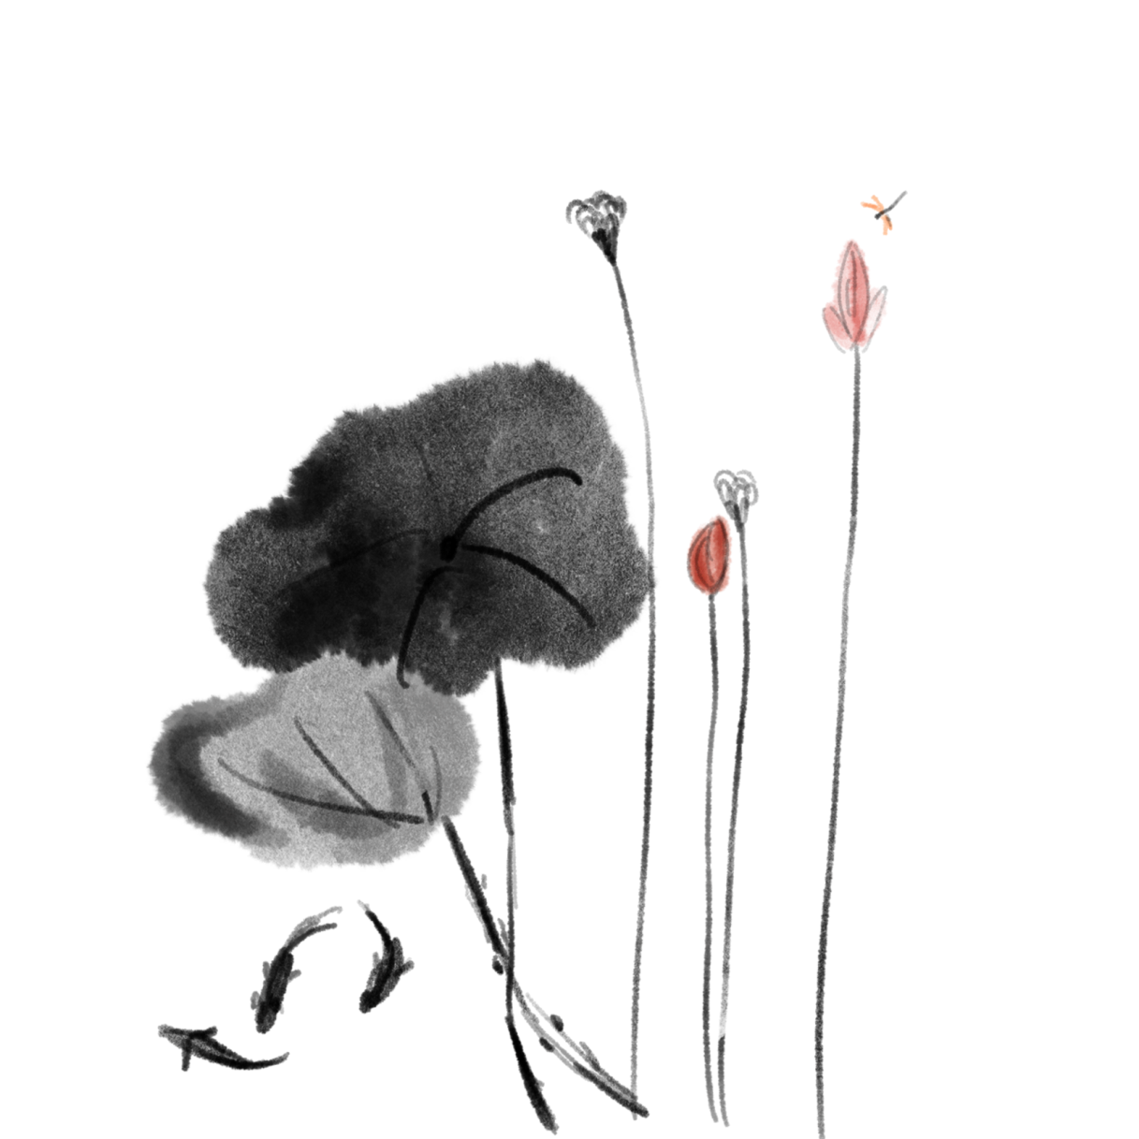
壹
王献之
网

Slide 4
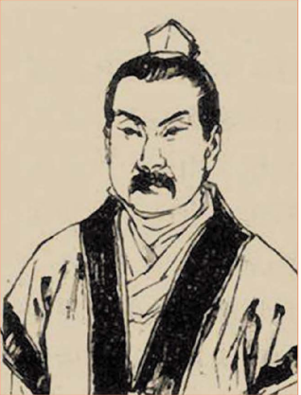
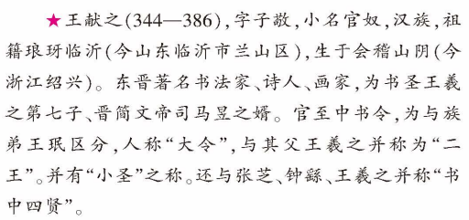

Slide 5
东晋末至晚唐 400 年间对二王评价的消长 什么是二王评价的消长？评价好坏分三个时期：一是王羲之死后，东晋末至南朝宋齐近百年 间，王献之名声高于乃父。二是自梁武帝至唐太宗的初唐约 200 年间，褒大王贬小王。三是盛唐 至晚唐一百年间，虽大王已为书圣，但对二王各有褒贬。

Slide 6
王献之确立了新书体大草
大草书王羲之不如王献之。
王羲之的草书，张怀瓘（guàn）《书议》云：“诸子亦有所不足：或少运动及险峻，或少波势及纵逸， 学者宜自损益也。异能殊美，莫不备矣。然道合者，千载比肩，若死而有知，岂无神交者也？逸 少草有女郎材，无丈夫气，不足贵也。”王羲之的草书和王献之的比较，可以看出“女郎材”和 “丈夫气”。王羲之《行穰 [ráng]帖》少于运动及险峻是“女郞材”，王献之《中秋帖》一笔写完，到底，多波势及纵逸是“丈夫气”。这是王羲之草书到王献之草书的最大的变化。

Slide 7
十八口大缸
王献之七八岁时始学书法，师承父亲。有一次，王羲之看献之正聚精会神地练习书法，便悄悄走到背后，突然伸手去抽王献之手中的毛笔，献之握笔很牢，没被抽掉。王羲之夸赞他：“此儿后当复有大名。”
十来岁时，他自认为字写得不错了。一天，他去问父亲：“我的字再练三年就够好了吧？”王羲之笑而不答，母亲摇着头说：“远着呢！”献之又问：“那，那五年呢？”母亲的头仍旧摇着。献之急着追问：“那究竟多少年才能练好字呢？”又问道：“父亲，大家都说您的字写得好，那有什么秘诀？”王羲之看看儿子，心想这书法没有扎实的基本功，怎么可能入人眼目呢，于是他走到窗前，指着院内的一排大缸说：“你呀，写完那十八口大缸水，字才有骨架子，才能站稳腿呢！”王献之听了心里很不服气，暗自下决心要显点本领给父母看。
于是他天天按父亲的要求，先从基本笔画练起，苦苦练了五年。一天，他捧着自己的“心血”作品给父亲看。王羲之没有作声，翻阅后，见其中的“大”字架势上紧下松，便提笔在下面加一点，成了“太”字，然后把字稿全部退还给献之。小献之心中有点不是滋味，又将全部习字抱给母亲看。母亲则仔细地揣摩，许久才叹了口气说：“我儿字写了千日，惟有一点似羲之。”献之走近一看，惊傻了！原来母亲指的这一点正是王羲之在大字下面加的那一点!献之满脸羞愧，自感写字功底差远了，便一头扑进书房，天天研墨挥毫，刻苦临习。聪明的王献之深深的体会到写字没有捷径，只有“勤”字。
不知又经过了多少个日日夜夜，他的书法大有长进。后来终于成为举世闻名的书法家，与父齐名，并称“二王”。

Slide 8
驸马爷王献之
东晋大司马桓[huán]温病重临死前，将兵权交与三弟桓冲。桓温还有个二弟桓秘，很不服气，联合大哥桓温的长子桓熙和次子桓济欲夺取兵权。此事引起桓冲高度警觉，待桓温死后，他便秘密不发布，一举拘捕秘、熙、济三人。
桓济是简文帝第三个女儿新安公主司马道福的驸马，参与了谋反案，处理后，结果被流放到长沙，司马道福为了划清界线，随之与他离了婚，可以重新自主择婿结婚。于是，万千宠幸于一生的新安公主不甘寂寞，在太皇太后支持下，准备再次嫁夫。

Slide 9
驸马爷王献之
新安公主仰慕王献之的风流蕴藉[jiè]，对他笔下的草书，一笔连贯数字，豪迈气势宏伟，下笔润秀、飞舞风流，更是崇拜不已。因而在祖母面前表示，非王献之不嫁。
王献之与郗道茂(chī dào mào)感情甚笃，加上自己宦情淡薄，并不想借驸马的身份升迁，因此，不愿与郗道茂离婚，对新安公主并没太多的好感。为了拒绝，找遍了各种理由，最后他甚至用艾灸足，以致走路一瘸一拐，说称腿脚有毛病，

Slide 10
驸马爷王献之
最后太皇太后以皇帝的名义，下诏王献之娶新安公主。王献之只得从命，在封建社会，如果反其道而行之，结果可想而知。
他被迫与郗道茂离婚，因为总不能让新安公主做他的小妾。他娶了新安公主司马道福，从此婚姻翻开了新的篇章，但却并不幸福，其中滋味也只有他自知。

Slide 11
驸马爷王献之
《世说新语·德行第一》：王子敬病笃，道家上章，应首过，问子敬由来有何异同得失。子敬云：“不觉有馀事，唯忆与郗家离婚。”
王献之病重，请道家人主持上表文祷告，本人应该坦白过错，道家问王献之一向有什么异常和过错。王献之说：“想不起有别的事，只记得和郗家离过婚。”

Slide 12
贰
金蝉脱壳
千网

Slide 13
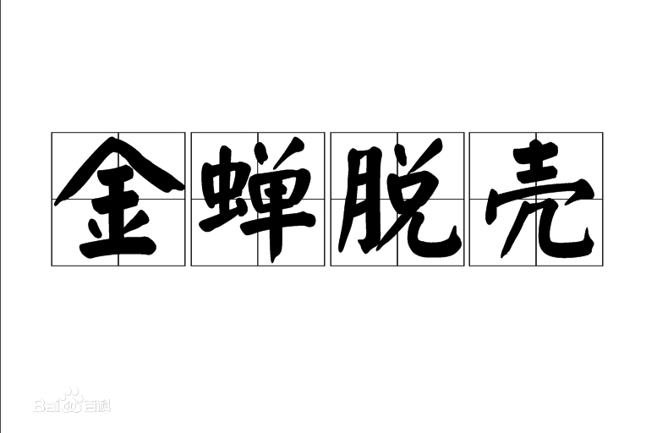
金蝉脱壳，意思是指蝉脱去外壳的蜕变。比喻制造或利用假象脱身，使对方不能及时发觉（为“三十六计”中的一计），或比喻事物发生根本性的变化。
出自元·关汉卿《谢天香》。

Slide 14
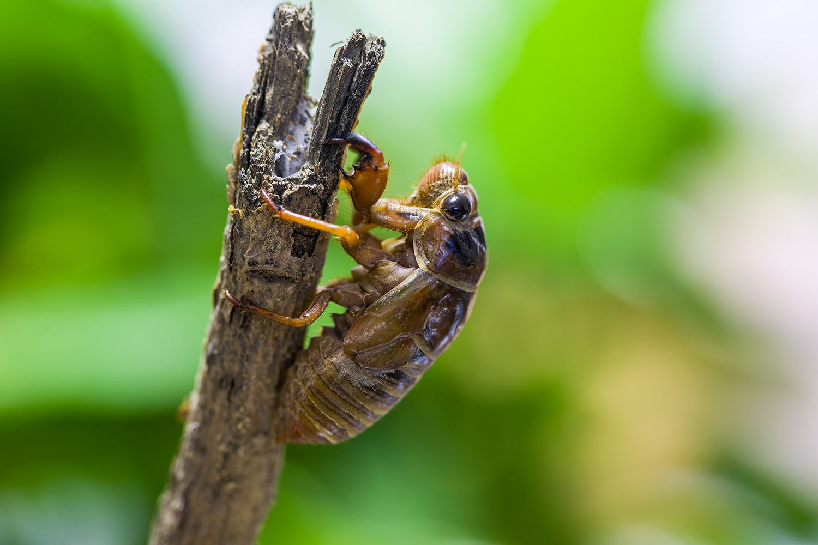
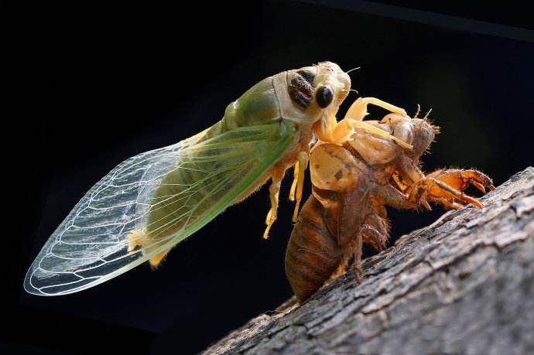

Slide 15
玉琀蝉
叁

Slide 16
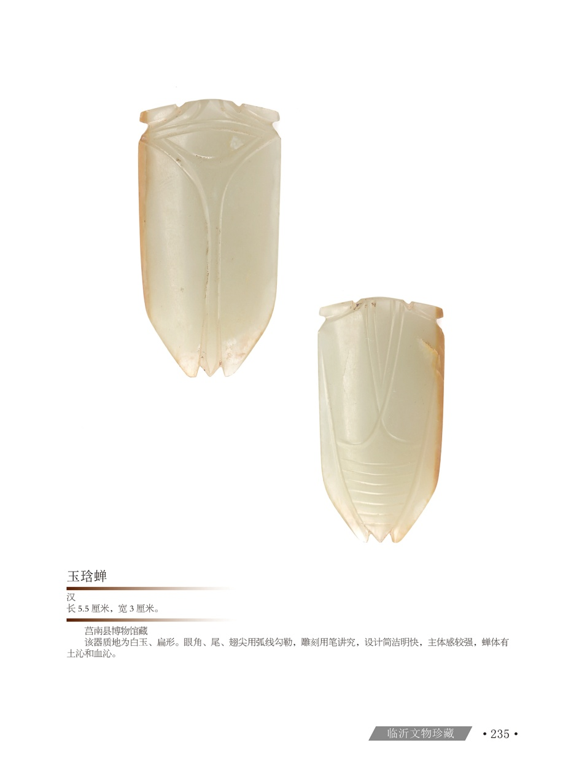
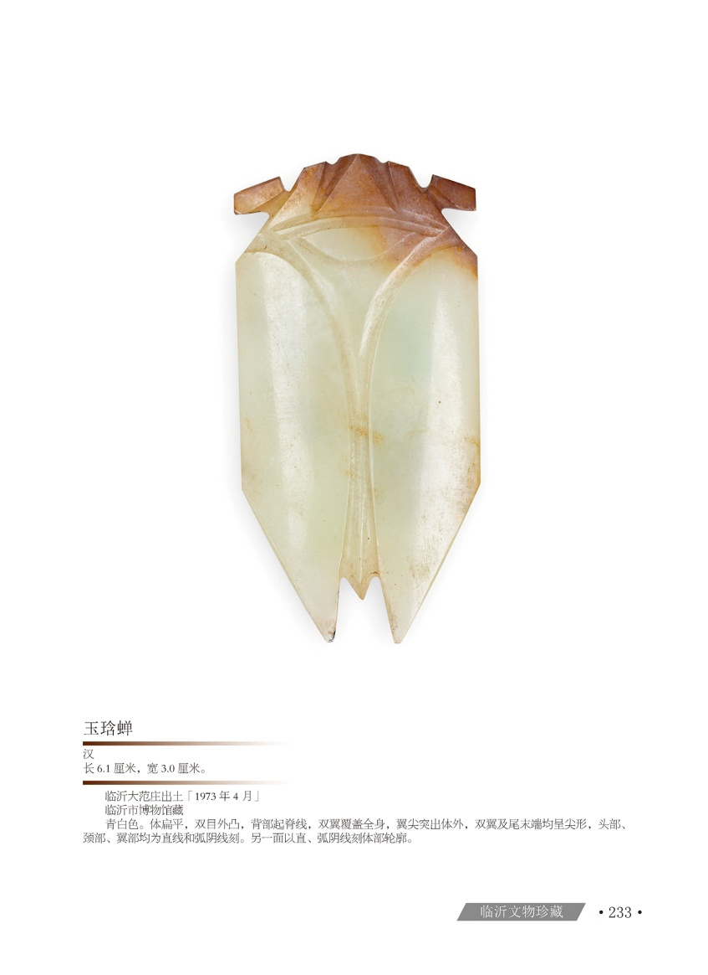
玉琀蝉
玉蝉是一种常见的古代玉器。在古人看来，蝉是清高声远、洁身自好的象征，因此蝉的造型很早就为中国先民所使用，生以为佩，死以为琀。西周以来，人们相信玉有使尸身不腐的作用，春秋战国以后，人们开始在逝者口中放置小件玉器。而放置于逝者口中的玉器就称之为玉琀，其中最为常见的就是玉琀蝉。由于汉代盛行厚葬，因此这种风俗到汉代尤为流行，成为一种普遍的习俗。自汉代以来，皆以蝉的羽化比喻人能重生，寄托着人死后蛰伏于地下精神不灭、生命往复，有朝一日像蝉一样破土而出、获得新生的愿望。

Slide 17
